Slide 1
بسمه تعالی
اطلاعات شرکت:
اصلاح نژاد گوسفند و بز گهر دورود

Slide 2
معرفی
معرفی شرکت: اصلاح نژاد گوسفند و بز گهر دورود
حوزه تخصصی: ژنتیک حیوانی
خط مشی: فعالیت اصلاح نژاد در حوزه دام سبک کشور با تأکید بر دامهای بومی
اهداف: تولید یک لاین گوسفند سنگین وزن با حداقل چربی و حداکثر افزایش وزن روزانه
سوابق قبلی مدیران پروژه: عضو هیئت علمی دانشگاه با تخصص ژنتیک حیوانی، تولید کننده و پرورش دهنده نمونه استان لرستان

Slide 3
اطلاعات اولیه
تاریخ و شماره ثبت شرکت : 92/11/02 تاریخ ثبت و 2321 شماره ثبت
تاریخ انقضاء دانش بنیان: 96/08/17
نوع شرکت : تولیدی نوع 2
سرمایه ثبتی فعلی: 20 میلیارد ریال
تسهیلات دریافتی: صفر ریال
میزان مانده بدهی شرکت: صفر
ارزش ماشین آلات و تجهیزات موجود(حسابرسی شده): -
فروش رسمی در سال به تفکیک 98و97و96 : به ترتیب 3، 2 و 1 میلیارد ریال
فروش رسمی در سال 99: -
سود در سال به تفکیک 98و97و96: صفر
سود در سال 99: صفر
تضامین و وثائق قابل ارائه: چک و ملک و گواهی کسر از حقوق
نوع تسهیلات درخواستی: سرمایه در گردش
مبلغ تسهیلات درخواستی: 5 میلیارد ریال
مشخصات ملکی: منزل مسکونی
تعداد و ترکیب پرسنل (بیمه شده/ بیمه نشده) : 3 نفر بیمه 3 نفر بیمه نشده
فایل صورتهای مالی حسابرسی شده در صورت وجود: -

Slide 4
اعضاء شرکت معرفی
هیئت مدیره و مسئولیت ها:
فرزانه خالداری مدیرعامل
پرستو یاراحمدی رئیس هیئت مدیره
مهوش کلفری نائب رئیس
سهامداران و درصد سهام:
فرزانه خالداری 5 درصد
پرستو یاراحمدی 47/5
مهوش کلفری نائب رئیس 47/5

Slide 5
معرفی محصول دانش بنیان شرکت
گوسفند اصلاح شده ژنتیکی با نام تجاری لرشیپ

Slide 6
معرفی طرح دانش بنیان جهت اخذ تسهیلات
اصلاح نژاد نیازمند اقداماتی زمان بر و هزینه بر است. با شرایط فعلی یک گله مادر با ظرفیت 250 رأس میش مادر نیازمند حداقل 10 میلیارد هزینه در گردش می باشد.

Slide 7
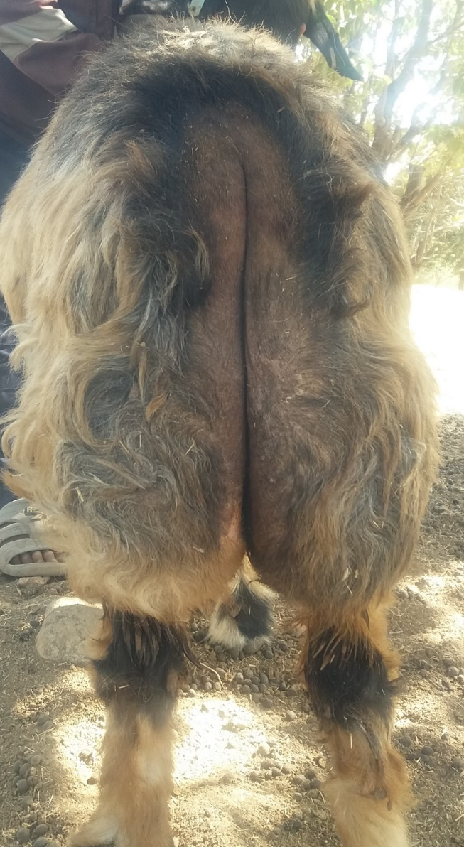
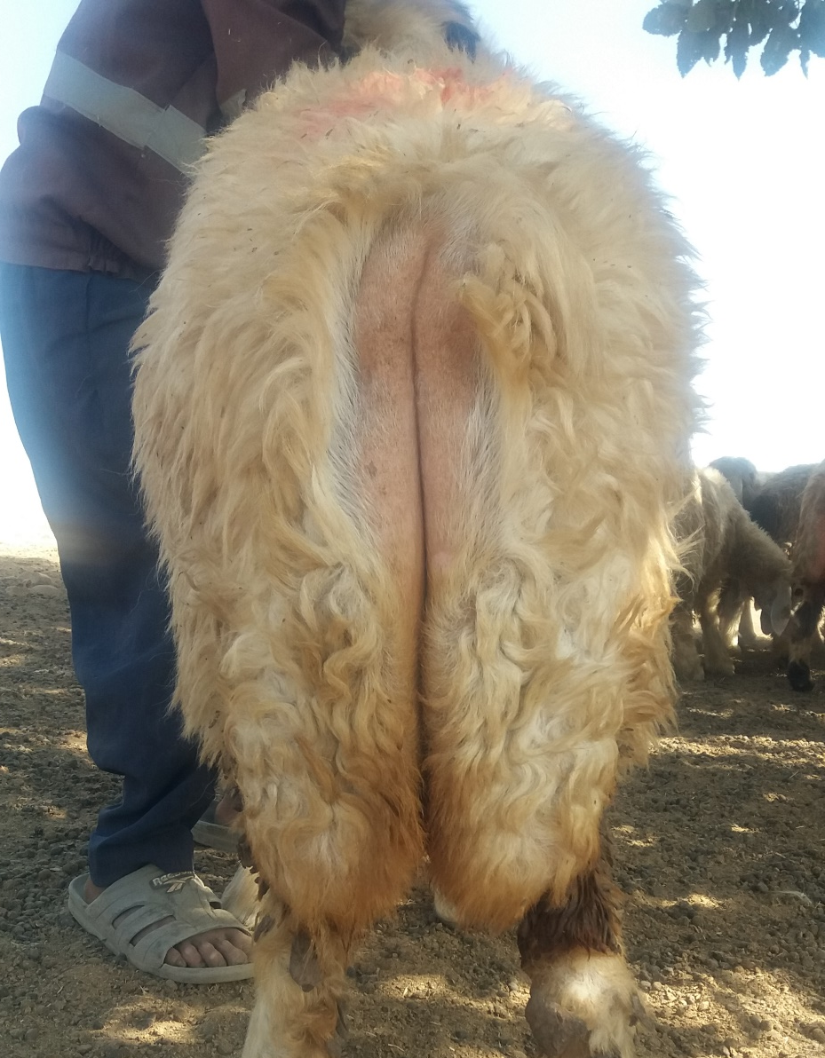
تصاویر محصول
دامهای ابتدایی با دنبه بسیار بزرگ

Slide 8
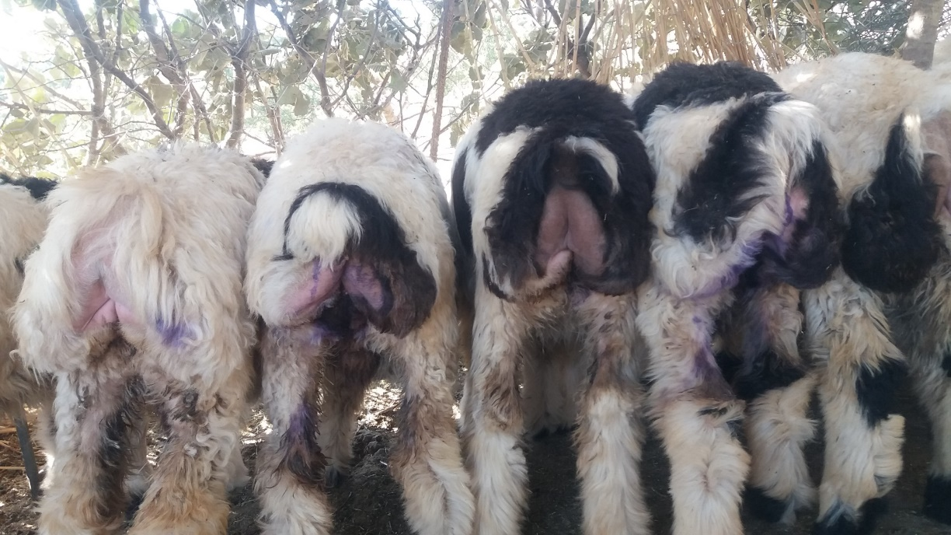
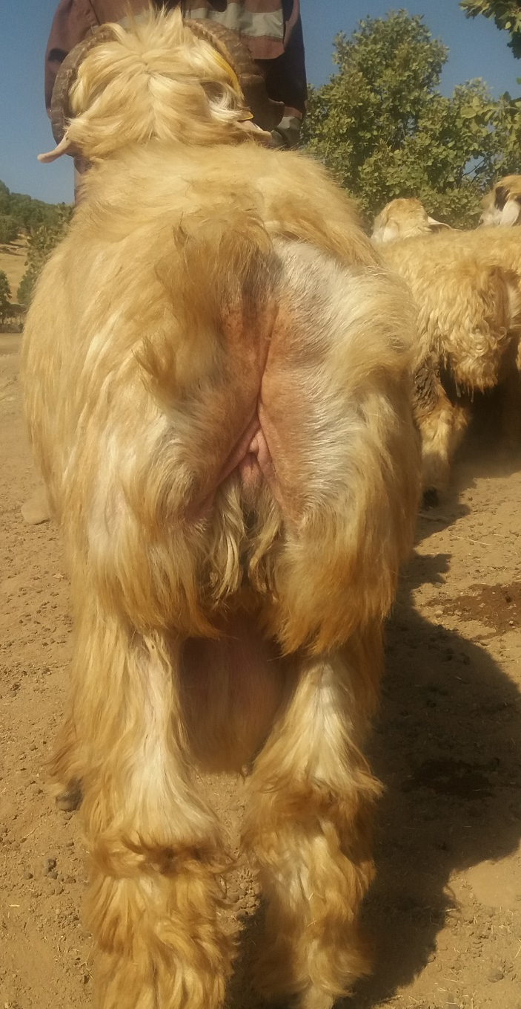
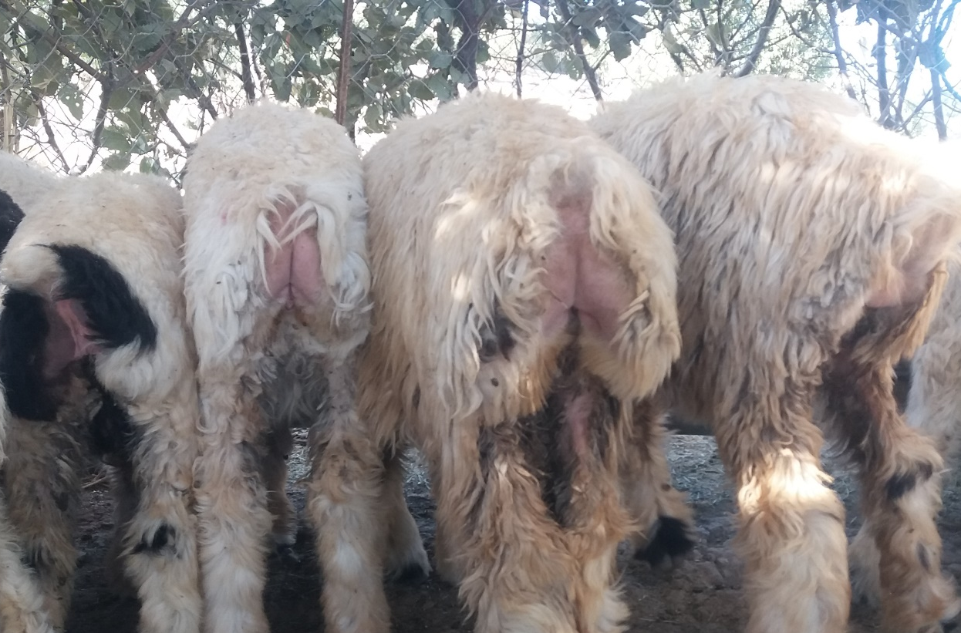
دامهای فعلی با دنبه بسیار کوچک

Slide 9
تصاویر کارخانه/ کارگاه ( یا نقشه چیدمان یا جانمایی تجهیزات)

Slide 11
ظرفیت سالانه تولید برای هر محصول با توجه به ظرفیت اسمی و عملی تجهیزات
ظرفیت اسمی 500 رأس
ظرفیت عملی 500 رأس

Slide 12
پروژه‌های انجام شده و جاری
پیشرفت 70 درصدی برای رسیدن به محصول نهایی
شروع پروژه تولید و اصلاح بز

Slide 13
بازار هدف محصول
بازار هدف محصول ( از نظرجغرافیایی، سن، جنس،قشر خاصی از جامعه و....): دامدارن پرورش دهنده و مراکز تحقیقاتی سراسر کشور، کشورهای خاور میانه
ظرفیت تولید :
بهای تمام شده محصول: 100 میلیون ریال تمام
محصولات جایگزین (درصورت وجود): گوسفندان اصلاح نشده نژاد بختیاری
رقبای اصلی در بازار: ندارد
مزیت های رقابتی( در قالب یک جدول مقایسه ای)

Slide 14
هزینه های تخمینی طرح
سرمایه در گردش: 10 میلیارد ریال
سرمایه ثابت: 30 میلیارد ریال

Slide 15
برنامه اجرایی، زمان بندی
این طرح از سال 92 شروع شده و پیش بینی می شود در سال 1405 به اتمام برسد

Slide 16
مبلغ و نوع تسهیلات جمع بندی شده در جلسه پذیرش بعنوان پیشنهاد اولیه به شرکت های دانش بنیان عرضه می گردد و به معنی تصویب تلقی نمی گردد.
تعیین دقیق نوع خدمت, تضامین و مبلغ تسهیلات در مرحله ارزیابی کارشناسی طرح و در معاونت مربوطه تعیین می گردد.

